Slide 1
Semantisatieverhaal B:
Als ik naar school fiets, kom ik altijd door een tunneltje. Op de muren van dat tunneltje staat heel veel graffiti. Het is een verschijnsel dat je veel ziet: Tunnels met graffiti. Een verschijnsel is iets wat zich voordoet. Op sommige plekken mag iedereen graffiti spuiten. En zo is dit fietstunneltje één groot kunstwerk eigenlijk. Het samenwerken aan het kunstwerk verbindt mensen; het brengt mensen samen. De meeste kunstwerken daar zijn echt prachtig! Samenwerken betekent ook dat je tolerant moet zijn naar elkaar. Je bent tolerant, verdraagzaam, als je mensen vrijlaat om anders te denken of te doen dan jijzelf. In dit geval is het dus belangrijk dat je elkaars kunstwerk altijd respecteert. Dit fietstunneltje oogstte veel lof en krijgt dus veel bewondering en waardering. Veel mensen vinden het prachtig en spreken zich hierover uit. Ze geven hun mening. Vorige week zag ik ineens dat er een leus was gespoten op de muur. Een leus is een korte en krachtige zin die precies omschrijft wat je vindt. “Homo’s zijn stom!” stond er. Echt verschrikkelijk. Er werd in de straat veel over gepraat. Dit soort leuzen over geaardheid kunnen écht niet. De geaardheid betekent het hebben van een bepaalde aard, karaktertrek of eigenschap. We tolereren het niet en willen dat het verwijderd wordt uit de fietstunnel. We vinden het een noodzaak dat dit gebeurt. Een noodzaak is iets wat dringend nodig is. We hebben een jonge graffiti-spuiter gevraagd of hij het kunstwerk kan herstellen. En hebben hem nadrukkelijk, duidelijk en met kracht, gevraagd het zo te herstellen dat je van de vreselijke leus niets meer ziet. Vanmorgen zag ik de leus nog staan. Ik hoop dat hij heel binnenkort weg is. Ik hoop dat homoseksuelen zich gesterkt zullen voelen, zich krachtig en aangemoedigd voelen, als ze zien dat deze vreselijke leus niet meer te zien is.
B
Notes:
Woordenoverzicht
tolerant = gezegd van iemand die mensen vrijlaat om anders te denken of te doen dan hijzelf, verdraagzaam
verbinden = samenbrengen, verenigen
de leus = de korte en krachtige zin die precies omschrijft wat je vindt
de noodzaak = iets wat dringend nodig is
zich uitspreken (over, voor, tegen) = een mening of oordeel geven
het verschijnsel = iets wat zich voordoet
lof oogsten = bewondering en waardering krijgen
zich gesterkt voelen door = zich aangemoedigd voelen door, zich krachtig voelen door
de geaardheid = het hebben van een bepaalde aard, karaktertrek of eigenschap
nadrukkelijk = duidelijk en met kracht

Slide 2
Gerarda Das
Marjan ter Harmsel
Mandy Routledge
Francis Vrielink
Week 21 – 24 mei 2022
Niveau B

Slide 3
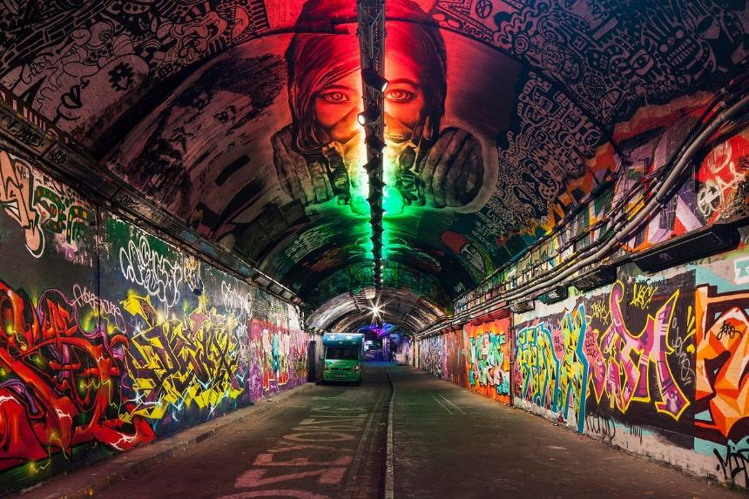
het verschijnsel
https://www.tripadvisor.nl/Attraction_Review-g186338-d5555207-Reviews-Leake_Street_Arches-London_England.html

Slide 4
verbinden

Slide 5
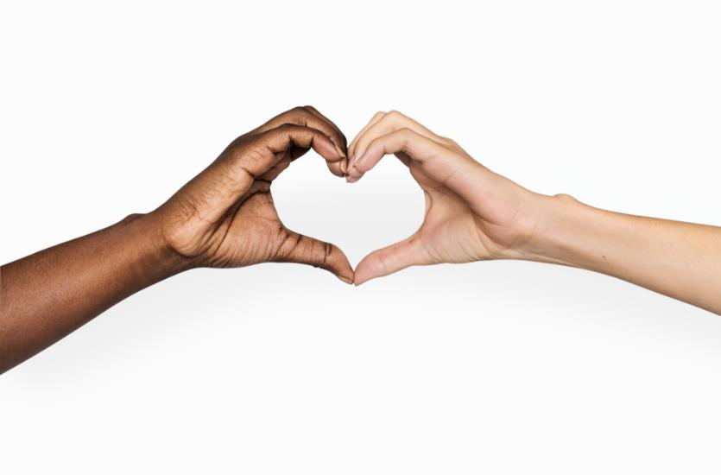
tolerant

Slide 6
lof oogsten

Slide 7
zich uitspreken
Knap gemaakt!
Mooi!
Mooie kleuren!

Slide 8
de leus
Homo’s zijn stom!

Slide 9
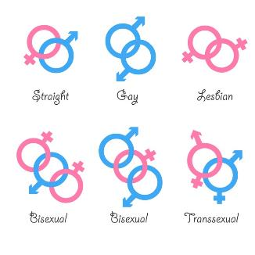
de geaardheid

Slide 10
noodzakelijk

Slide 11
nadrukkelijk

Slide 12
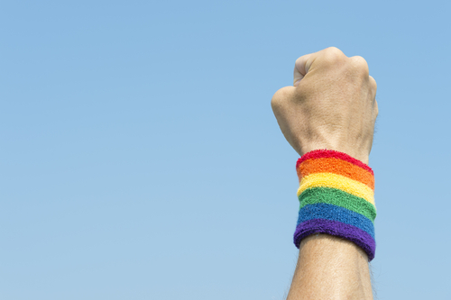
zich gesterkt voelen door

Slide 13
Op de woordmuur:

Slide 14
de leus
= de korte en krachtige zin die precies omschrijft wat je vindt
de positieve leus
de kwetsende leus
Homo’s zijn stom!

Slide 15
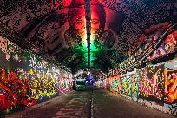
het verschijnsel
= iets wat zich voordoet
graffitikunst
de homofobie
https://www.tripadvisor.nl/Attraction_Review-g186338-d5555207-Reviews-Leake_Street_Arches-London_England.html

Slide 16
de geaardheid
= het hebben van een bepaalde aard, karaktertrek of eigenschap
boosaardig
homoseksueel
kaalheid

Slide 17
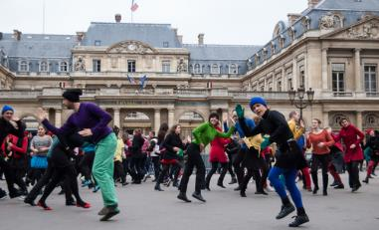
verbinden
uiteenvallen
= samenbrengen
Samen een kunstwerk maken verbindt mensen.
= in delen uit elkaar vallen
Na de dans valt de groep uiteen en gaat iedereen zijn eigen kant weer op.

Slide 18
tolerant
intolerant
= verdraagzaam,
Dit wordt gezegd van iemand die mensen vrijlaat om anders te denken of te doen dan hijzelf
Samenwerken betekent ook dat je tolerant moet zijn naar elkaar.
= onverdraagzaam
Dit wordt gezegd van iemand die niet bereid is ideeën van andersdenkenden te accepteren
Vooral als het om religie gaat, zijn veel mensen
nogal intolerant.

Slide 19
de noodzaak
de wens
= iets wat dringend nodig is
Het snel verwijderen van de leus is een noodzaak.
= iets wat je graag wilt
Dat niemand kwetsende leuzen op de muur zet,
is een wens.

Slide 20
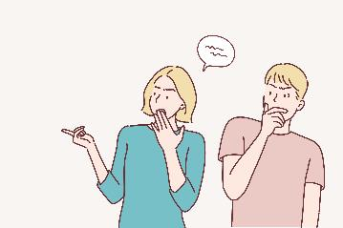
lof oogsten
kritiek krijgen
= bewondering en waardering krijgen
Het fietstunneltje oogstte veel lof.
= het noemen van fouten en oordelen
De leus in het fietstunneltje kreeg veel kritiek.

Slide 21
zich uitspreken
(over, voor, tegen)
zich inhouden
= een mening of oordeel geven
Veel mensen vinden de graffiti prachtig en spraken zich uit.
= je mond houden, niet uitspreken wat je vindt
Ik vind de graffiti heel lelijk, maar ik hou me in.

Slide 22
nadrukkelijk
vaag
= duidelijk en met kracht
Er is nadrukkelijk gezegd dat de leus verwijderd moet worden.
= onduidelijk en zwak
Hij zei vaag iets over verf, het tunneltje en homo’s. Ik begreep het niet zo goed.

Slide 23
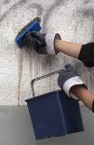
de bijval
zich gesterkt voelen door
= zich aangemoedigd voelen door, zich krachtig voelen door
de mening
“Dit soort leuzen over geaardheid kunnen écht niet.”
de actie

